Slide 1
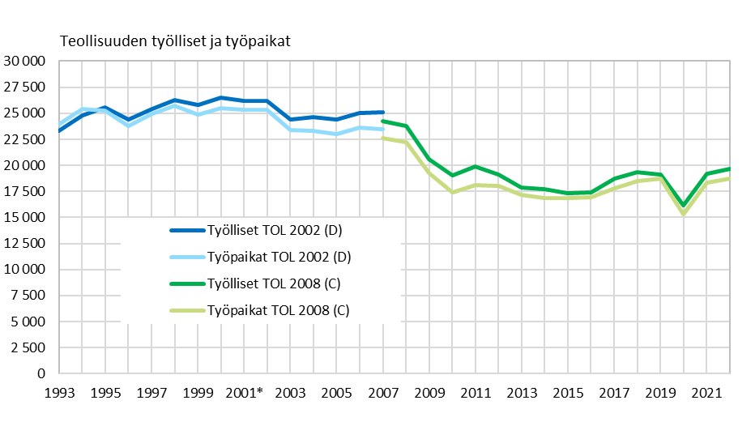
Teollisuuden työlliset ja työpaikat Turun seutukunnassa 1993–2022

